Slide 1

ICR制御コンポーネント 拡張開発 企画概要
ソリューション開発本部
ソフトウェア開発統括部
SW技術二部二課 指田 英雄
2019年 2月 4日 初版作成

Slide 2
目次
実案件におけるAI-OCR適用の現状
AI-OCR適用の課題とその解決策
ICR制御コンポーネントにおける課題解決へのアプローチ
ICR制御コンポーネントのターゲット
開発ロードマップ
体制

Slide 3
1．実案件におけるAI-OCR適用の現状
AI-OCR技術・製品がもたらすエントリ作業での労力削減効果に対する期待の高まり
相乗効果
従来のOCR技術・製品とAI-OCRを
組み合わせた案件引き合いが増加
（20案件以上）
AI-OCRを組み込んだ案件が先行して出現
オリックス・クレジット（稼働中）
ふくおかFG（開発中）
AI-OCRエンジンを単に使えばいい、というものでもない
OCRエンジンの中から最適な製品を選定し、かつ、それらを組み合わせて最適な認識処理 ロジックを作むことで全体として良好な認識率を得る必要がある
・イメージ品質の最適化（傾き補正、ノイズや罫線の除去）
・対象帳票の特徴・特性の確認
・OCRエンジンの向き・不向き（定型・準定型・非定型×活字・手書き）
最適な製品選択・認識処理ロジックの実現は、案件ごとに個別に取り組まざるを得ないのが現状

Slide 4
2．AI-OCR適用の課題とその解決策
①製品選択、認識処理
ロジックの実装・
チューニング（模索）の コストが案件個別に発生
②認識処理ロジックの 良し悪しが特定の担当者に依存する／開発時の経験・ナレッジが共有されない
③個別案件で開発した
認識処理ロジックを
他案件で再利用できない
OCRエンジンの製品選択、処理ロジック実装を
案件ごとに模索・開発するやり方では、顧客のニーズをタイムリーに満たせない
様々な案件・システム形態に共通して利用でき、標準的かつ簡便な手順で認識処理
ロジックを実装できる機構を提供し、その開発コスト・リードタイムを削減する必要がある
「ICR制御コンポーネント」によりその課題を解決する
設定型で簡便に認識処理
ロジックを設計・実装できる
認識処理ロジックをテンプレート
として提供し、案件横断で
繰り返し利用できる
様々なシステム形態で
利用可能な共通
コンポーネントとして機能する

Slide 5
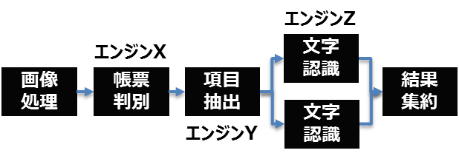
3．ICR制御コンポーネントにおける課題解決へのアプローチ
これまでのやりかた
業務アプリA
OCRエンジンX
業務アプリB
OCRエンジンY
プログラミングでスクラッチから開発
業務アプリごとにロジックを開発
業務アプリごとにOCRエンジンを選定
業務アプリC
OCRエンジンZ
業務アプリB用
設定
業務アプリC用
設定
これからのやりかた
業務アプリA
OCRエンジンX
設定型で認識処理を構成できる
テンプレートを他案件へ横展開可能
テンプレートではOCRエンジンが 事前に選定されている
OCRエンジンを他エンジンに変更可能
ICR制御
コンポーネント
業務アプリB
OCRエンジンY
業務アプリC
OCRエンジンZ
業務アプリA用設定
後から追加可能
OCRエンジンα

Slide 6

4．ICR制御コンポーネントのターゲット
SI開発、製品パッケージ、自社クラウドサービスの共通OCR基盤となることを目指す
処理データ件数など様々な規模に対して柔軟に対応できる構造を持つ
SI開発
製品パッケージ
自社BPOサービス
自社クラウドサービス
クラウド
業務アプリ
LUCA
BPOシステム
自社クラウドサービス
（マイクロサービス）
ICR制御コンポーネント
画像処理
OCRエンジン（オンプレ型/クラウド型）
帳票判別
文字認識
定型
帳票
準定型
帳票
活字
手書き

Slide 7
5．開発ロードマップ
2019年度
2020年度
2021年度
フェーズ1
C
フェーズ2
フェーズ3
フェーズ1※
ファーストユーザとなるSMTB/MHTB案件をターゲットとした開発を実施
サポートする画像処理製品／OCRエンジン
画像処理：999Capture
OCRエンジン：XDR-Ⅲ、準定型OCR、CogentLabs/Tegaki
認識処理ロジックは、両案件の要件をベースに汎化された仕組みを開発
定型活字帳票：XDR-Ⅲ
定型手書き帳票：999Capture→XDR-Ⅲ→CongentLabs/Tegaki
準定型帳票：999Capture→準定型OCR
フェーズ2
OCRエンジン（含、自社製AI-OCR）、テンプレートを拡充し、汎用化を推進
OCRの選定に当たっては、AIビジネス推進室/コンサルティング部と連携し、開発状況・案件引き合い状況などを加味して判断
SMTB/MHTB案件の受注（稼動時期決定）の可否次第では、フェーズ1の中間形態として 暫定的に認識処理ロジックを両案件に限定したプログラム実装として提供することも検討する

Slide 8
6．体制
ハードウェア
プロダクト
本部
AIビジネス
推進室
コンサル
ティング部
SW技術一部
999Capture等
画像処理製品の提供
自社製
AI-OCRの提供
案件状況、
他社製AI-OCR
の動向情報提供
既存OCR製品、
認識技術全般の
技術支援
ICR制御コンポーネント 開発チーム
コンポーネント提供
ソフトウェア開発
統括部（SI開発）
BPO本部
ソフトウェア開発
統括部（サービス開発）

Slide 9
補足資料

Slide 10
【補足】複数エンジンを利用したOCR基盤構築で発生しうる問題 ～FFG/LUCA案件の事例から～
2つのOCRエンジンを併用して認識結果が等しい場合にのみ正読と判定する「Wエンジン機能」の 開発を企画
OCRエンジンの組み込みに際し、OCRエンジンの機能調査と呼び出し部開発を案件コストにて実施
組み込みが必要なOCRエンジンが新規に出現するたびに、その組み込みコストが案件に発生
認識処理ロジックを「Wエンジン制御部」としてLUCAの一部拡張機能として案件チームが開発
Wエンジン制御部の成果物、ナレッジはFFG案件/LUCAに依存したものであり、他案件に 転用できない
LUCA
①準定型OCRエンジンで
項目抽出
LUCAの一部として機能するため他案件に転用できない
Wエンジン制御部
②XDR-Ⅲ
で文字認識
③メディアドライブ
で文字認識
Polaris
②と③の結果を突合
→等しければ「正読」と判断
ICR制御コンポーネント
XDR-Ⅲ
準定型OCR
メディアドライブ
シナモン
FFG案件のナレッジが
詰まった認識処理ロジック
新規OCRエンジンの組み込みコストが案件にかかる

Slide 11
単純に複数のOCRエンジンを組み合わせただけでは良好な認識率が得られないため、認識率向上対策を試行錯誤の上で進めなければいけなくなった
イメージ品質向上を目的として999Captureを追加導入
認識対象イメージの受け渡しが「Wエンジン制御部」だけでなくシステム全体にまたがる構造の ため、LUCA/準定型OCR/Polarisにも手を加える必要が発生
元々の流れ
文字認識
項目抽出
XDR-Ⅲ
LUCA
準定型OCR
文字認識
結果突合
補正済みイメージ
（傾き補正）
メディアドライブ
スキャンイメージ
罫線混入により
正読できない率が高い
改訂後の流れ
画処理
項目抽出
画処理
XDR-Ⅲ
999
Capture
LUCA
準定型OCR
999
Capture
文字認識
結果突合
メディア
ドライブ
スキャンイメージ
補正済みイメージ
（傾き補正、
ノイズ除去）
補正済みイメージ
（罫線除去）
罫線除去により
正読率を高める

Slide 12
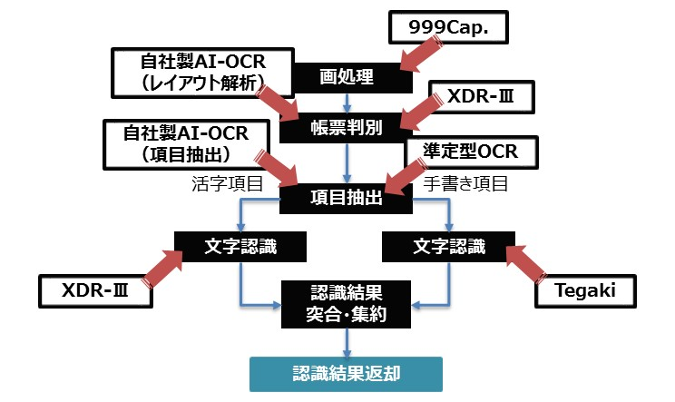
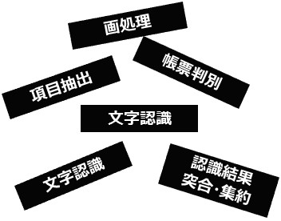
【補足】フェーズ1：詳細コンポーネント構成図
LUCA v1.3/2.0
LUCA v1.2
Wエンジン業務ロジック
WエンジンOCR呼出部
新ICRクライアントライブラリ
------
------
------
認識処理ロジック
テンプレート
旧ICRクライアント
ライブラリ
Webサービス呼び出し
Webサービス
呼び出し
認識フロー制御部
------
------
------
認識処理
設定
画像処理用クライアントライブラリ
XDR-Ⅲ/準定型OCR用
認識Webサービス
クライアントライブラリ
Tegaki用
クライアントライブラリ
OCRエンジン等
呼び出し部品
画像処理Web Srv用ドライバ
Tegakiラッパー
Webサービス呼び出し
キューサービス
Webサービス呼び出し
画像処理Web Srv
認識Web Srv
認識Web Srv
Webサービス
呼び出し
（インターネット）
画像処理I/F部
エンジンI/F部
エンジンI/F部
999Cap.用
ドライバ
エンジン制御部
XDR-Ⅲ
エンジン制御部
準定型用
ファイル
渡し
XDR-Ⅲ
準定型OCR
CogentLabs
Tegaki
Pana OCR
999Cap.

Slide 13
【補足】SMTB/MHTB案件向け暫定開発 ①詳細コンポーネント構成
LUCA v1.3/2.0
LUCA v1.2
LUCA v1.1
Wエンジン業務ロジック
WエンジンOCR呼出部
新ICRクライアントライブラリ
旧ICRクライアント
ライブラリ
旧ICRクライアント
ライブラリ
Webサービス呼び出し
Webサービス
呼び出し
認識フロー制御部
認識処理
ロジック1
認識処理
ロジック2
認識処理
ロジック3
両案件に限定したプログラム実装として暫定的に提供
画像処理用クライアントライブラリ
XDR-Ⅲ/準定型OCR用
認識Webサービス
クライアントライブラリ
Tegaki用
クライアントライブラリ
Webサービス
呼び出し
画像処理Web Srv用ドライバ
Tegakiラッパー
Webサービス呼び出し
キューサービス
Webサービス呼び出し
画像処理Web Srv
認識Web Srv
認識Web Srv
Webサービス
呼び出し
（インターネット）
画像処理I/F部
エンジンI/F部
エンジンI/F部
999Cap.用
ドライバ
エンジン制御部
XDR-Ⅲ
エンジン制御部
準定型用
ファイル
渡し
XDR-Ⅲ
準定型OCR
CogentLabs
Tegaki
Pana OCR
999Cap.

Slide 14
認識フロー制御部の「認識処理ロジック1～3」について
以下、3つの認識処理ロジックを両案件に限定して独自に実装する
認識処理ロジック1（SMTB/MHTB共通）：手書き項目を含まない定型帳票を認識するパターン
帳票・文字認識、帳票指定の文字認識
認識処理ロジック2（SMTB向け）：手書き項目を含む定型帳票を認識するパターン
999-Captureで画処理を実行…傾き補正、ノイズ除去、罫線除去
XDR-Ⅲで帳票・文字認識を実行
上記①の罫線除去済みイメージに対して、手書きフィールドのエリアOCRをTegakiで実行
セキュリティ対策として複数帳票（バッチ）内で切り出しイメージの送信順序をランダムにシャッフル
認識処理ロジック3（MHTB向け）
999-Captureで画処理を実行…傾き補正、ノイズ除去、罫線除去、網掛け除去
複数の画処理済みイメージのそれぞれに対して準定型OCR＋XDR-ⅢエリアOCRで認識を実行
複数の認識結果のうち、最も信頼度の高い結果を最終的な認識結果として採用

Slide 15
【補足】SMTB/MHTB案件向け暫定開発 ②開発計画:開発スケジュール
 | 2月 | 3月 | 4月 | 5月 | 6月
LUCA v1.3 開発スケジュール
方式設計
Tegaki製品調査・ 機能検討
基本設計
製造・単体テスト
結合テスト
ロングランテスト
ドキュメント作成
▲6/14
▲2/8
▲3/11
▲3/6
▲4/8
4/19▲
4/19▲
▲４/26 モジュール提供
4/26▲

Slide 16
【補足】SMTB/MHTB案件向け暫定開発 ②開発計画:体制 ※一部敬称略／▲＝協力会社社員
SW開発統括部
津久井
副統括部長
モジュール
提供
SW技術二部一課
SW技術二部二課
SW技術二部三課
SW技術一部
薮田課長
プロジェクト責任者
指田
開発支援
三浦課長
鈴木部長
開発支援
ナレッジ提供
松井
肖
深谷
鷲澤
▲厚地
後藤
開発支援
Tegaki製品調査支援
▲Aさん
▲Bさん
▲Cさん
999Cap.技術支援
HWP本部
栗山
統括部長
Tegaki動作環境提供
コンサルティング部
藤倉

Slide 17
【補足】SMTB/MHTB案件向け暫定開発 ②開発計画:開発工数・費用
人月単価＝6,200円/時間×152時間＝942,400円/月で計算（協力会社社員も同様に計算）
松井さんの住居費用（マンスリーマンション）、交通費は別途見積もり
Tegakiの月額利用料金（2月～5月）は、0.8円/フィールド×30項目/枚×1,000枚＝24,000円で計算
LUCAチーム/案件チームに対するインストール・設定等の支援作業工数は含みません（問合せ対応等は除く）
 | 工数（人月） | 金額（円）
方式設計 | 0.3 | 282,720
Tegaki製品調査・機能検討 | 1.2 | 1,130,880
基本設計 | 4.1 | 3,863,840
製造・単体テスト | 5.9 | 5,560,160
結合テスト | 2.2 | 2,073,280
ロングランテスト | 0.5 | 471,200
ドキュメント作成 | 0.9 | 848,160
その他作業（リリースなど） | 0.2 | 188,480
その他（Tegaki利用料金） | － | 96,000
合計 | 15.3 | 14,514,720

Slide 18
印刷・配布対象外のスライド

Slide 19
エンジンZ
エンジンX
文字
認識
画処理
画像
処理
帳票
判別
項目
抽出
結果
集約
エンジンY
文字
認識
帳票判別
項目抽出
文字認識
文字認識
認識結果
突合・集約

